Slide 1
Capítulo 7

Slide 2
Separação de sílabas
Os dígrafos lh, ch, nh, gu, qu não se separam.
Ex.: bo-lha; chu-va; ni-nho; guin-cho; quei-jo.
Os dígrafos rr, ss, sc, sç, xc, xs se separam.
Ex.: bar-ro; pas-so; cres-cer; nas-ço; ex-ce-to; ex-su-dar.
Os ditongos e tritongos não se separam.
Ex.: pei-xe; ou-ro; pa-ra-guai; quais-quer.

Slide 3
Separação de sílabas
Os hiatos se separam.
Ex.: ca-í-da; mo-e-da; po-e-ta; ba-ú.
Os encontros consonantais que ocorrem em sílabas internas se separam, exceto aqueles em que a segunda consoante é l ou r.
Ex.: cír-cu-lo; re-for-ço; rap-to; des-mon-tar.
Alguns grupos consonantais que iniciam palavras não se separam.
Ex.: pneu-mo-ni-a; psi-có-lo-go; mne-mô-ni-ca; gno-se.

Slide 4
Palavras homônimas
Há palavras homônimas que, com significados diferentes, apresentam relações de igualdade ou de diferença de pronúncia e/ou grafia. Elas podem ser divididas em:
  Homófonas: que têm a mesma pronúncia, mas apresentam grafia diferente.
Ideia é uma palavra que não tem mais acento. (sinal gráfico)
Entrei no ônibus, mas não tinha mais assento. (lugar para se assentar/sentar)

Slide 5
Palavras homônimas
  Homógrafas: que têm a mesma grafia, mas apresentam pronúncias diferentes.
O começo do mangá é interessante. (substantivo)
Eu começo a ler o livro sobre HQ hoje mesmo. (verbo)
  Homônimas perfeitas: que têm a mesma grafia e a mesma pronúncia.
Ainda é cedo para ir à escola. (advérbio)
Eu sempre cedo meus gibis para as crianças lerem.

Slide 6
Há também as palavras parônimas, que são parecidas na escrita e na pronúncia e precisam de atenção na hora de usá-las para não dar um sentido equivocado ao texto.
Palavras
parônimas
Elas têm sentidos distintos, mas a diferenciação gráfica e fonética se faz ligeiramente.
Os alunos ratificaram as hipóteses que fizeram. (confirmaram)
Os alunos retificaram o trabalho antes de entregá-lo. (corrigiram)
O autor fez a descrição da cena. (ação de expor, contar em detalhes)
O autor chegou ao evento com discrição. (sem chamar atenção; comedimento)

Slide 7


Onomatopeia
É a palavra que representa de forma aproximada um som natural que a ela é associado e pode ser relacionado à ação de um ser ou objeto, fenômeno da natureza etc.
atchim! (espirro)
rá! rá! rá! (riso)
tique-taque (relógio)
cabrum (trovão)
buá (choro)
cof! cof! cof! (tosse)
As onomatopeias são muito usadas nas histórias em quadrinhos. Veja alguns exemplos:

Slide 8
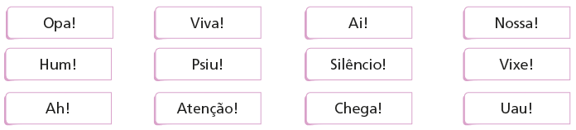
Interjeição
As interjeições exprimem, em tom expressivo, diversas sensações e estados emotivos.
Na escrita, vêm geralmente com o ponto de exclamação; na oralidade, podem apresentar entonação, expressão facial ou gesticulação do falante.

Slide 9
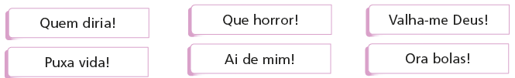
Locuções interjetivas
Há também locuções interjetivas, expressões formadas por mais de uma palavra com o mesmo sentido de interjeições. Veja os exemplos:

Slide 10

Pontuação
A pontuação tem um papel importante nos textos.
Ela pode dar mais expressividade ao que se comunica por escrito, em especial nas histórias em quadrinhos.

Slide 11
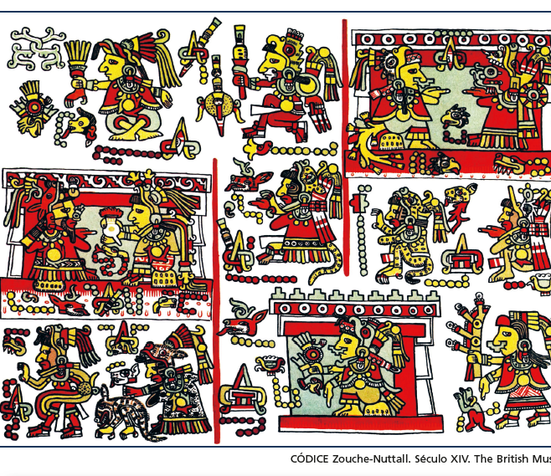
Arte sequencial: HQ
A origem da arte sequencial, da qual a HQ faz parte, é remota. Um exemplo é um manuscrito pictórico pré-colombiano feito no século XIV e identificado pela primeira vez em 1854, na Espanha.
CÓDICE ZoucheNuttall. Século XIV. The British Museum.
\

Slide 12
Arte sequencial: HQ
Trabalhar com esboços e buscar estratégias para a coesão da arte sequencial são recursos importantes para quem produz gêneros como história em quadrinhos, animações e outros que exigem continuidade e progressão da narrativa.
Entre os aspectos que envolvem uma preparação de HQ estão, ainda, a possibilidade de separação de quadrinhos por calha e o uso dos tipos diferentes de balões para diferenciar fala, pensamento, som proveniente de aparelhos eletrônicos, além de: fontes maiores para representar um tom de voz mais alto, recursos gráficos diversos, uso de onomatopeias, entre outros.

Slide 13
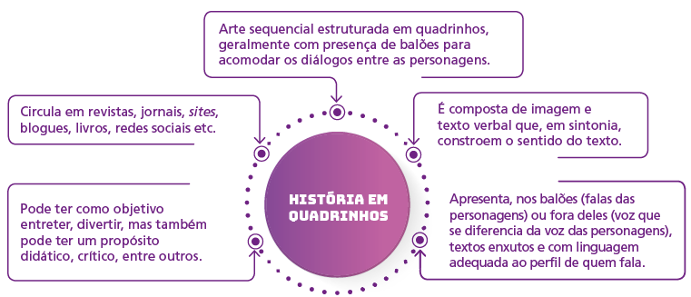
Arte sequencial: HQ

Slide 14
HQ e variedades linguísticas
Nas histórias em quadrinhos é possível encontrar marcas de variedade linguística na fala das personagens.
No entanto, não é possível reproduzir variedades linguísticas reais nessas falas, mas apenas representá-las de alguma maneira.
Os diferentes falares presentes em uma HQ podem revelar que dentro de uma mesma comunidade linguística há diferenças no modo de falar de seus habitantes, assim como também acontece na realidade.

